Slide 1
第零节 复习向量代数的基本知识
一、空间直角坐标系和点的坐标
二、向量及其基本运算
第一节 向量代数的基本知识
一、向量的投影及坐标
二、向量的乘法
Notes:
第七章空间解析几何与向量代数 2

Slide 2


0.1.1 空间点的直角坐标
第0节 复习
三个坐标轴的正方向符合右手系.
竖轴
定点
纵轴
横轴
空间直角坐标系

Slide 3
Ⅲ
面
面
Ⅱ
Ⅳ
Ⅰ
面
Ⅶ
Ⅵ
Ⅴ
Ⅷ
空间直角坐标系共有八个卦限

Slide 4
说明
类似于平面直角坐标系中象限的分法:

Slide 5












空间的点
有序数组
特殊点的表示:
坐标轴上的点
坐标面上的点

Slide 6
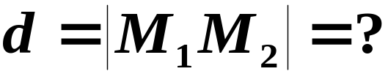

0.1.2 空间两点间的距离

Slide 7
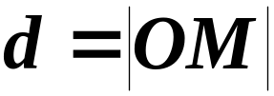
空间两点间距离公式
特殊地：若两点分别为

Slide 8
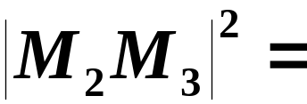

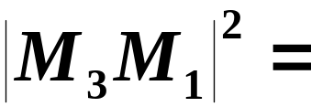

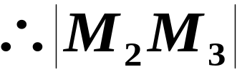

解
原结论成立.

Slide 9
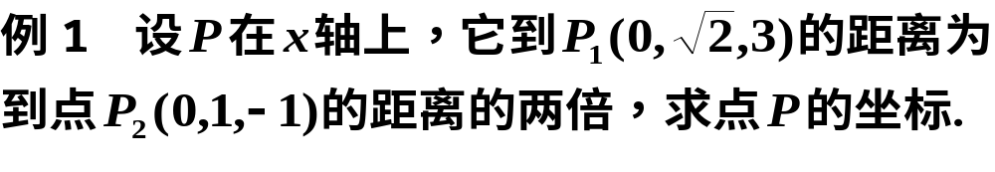


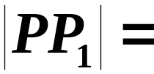
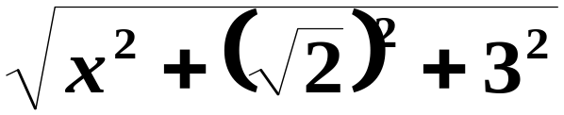

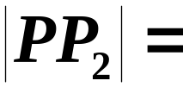
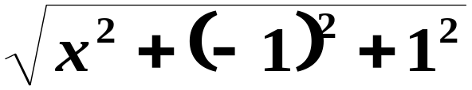

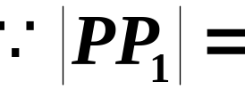





解
设P点坐标为
所求点为

Slide 10



思考题
1、在空间直角坐标系中，指出下列各点在哪个卦限？
思考题解答
A:Ⅳ; B:Ⅴ; C:Ⅷ; D:Ⅲ;

Slide 11
思考题
思考题解答
2、(-3,2,1),(3,2,-1),(-3,-2,-1),
(-3,-2,1),(3,2,1),(3,-2,-1)；

Slide 12






0.2.1 向量的概念
向量：
既有大小又有方向的量.
向量表示：
或
向量的模：
向量的大小.
或
| |
单位向量：
模长为1的向量.
或
零向量：
模长为0的向量.
自由向量：
不考虑起点位置的向量.

Slide 13
0.2.2 向量的基本关系
(1)若向量 a 与 b 方向相同或相反,
平行
则称 a 与 b
记作
a∥b ;
规定: 零向量与任何向量平行 ;
因平行向量可平移到同一直线上,
故两向量平行又称
两向量
共线 ;
相等
(2)若向量 a 与 b大小相等, 方向相同,
则称 a 与 b
记作 a＝b ;
(3)
负向量
与 a 的模相同, 但方向相反的向量称为 a 的
记作－a ;
(4)
若 k (≥3)个向量经平移可移到同一平面上 ,
则称此 k
个向量
共面.

Slide 14




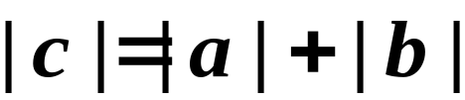

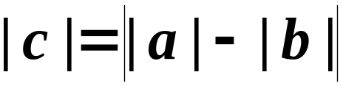
0.2.3 向量的基本运算
1. 加法：
（平行四边形法则）
（平行四边形法则有时也称为三角形法则）
‖
分为同向和反向
特殊地：若

Slide 15
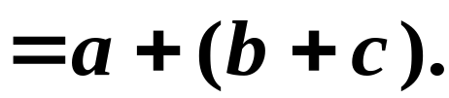

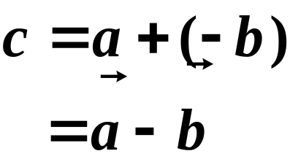
向量的加法符合下列运算规律：
（1）交换律：
（2）结合律：
2. 减法
注意: 差向量指向被减向量

Slide 16


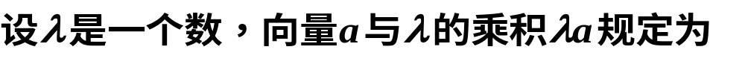

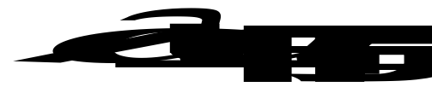




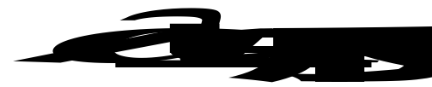


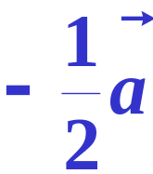
思考1：若非零向量满足 则向量 满足什么关系？
a. 平行 b.垂直 c. 共线 d. 无必然关系
3. 数乘

Slide 17



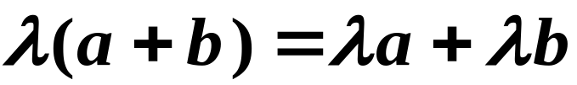
数与向量的乘积符合下列运算规律：
（1）结合律：
（2）分配律：

Slide 18
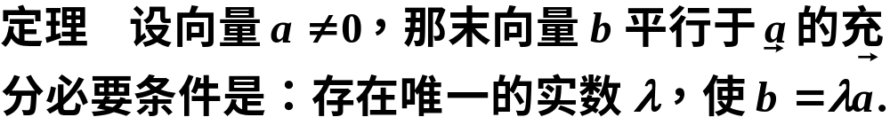
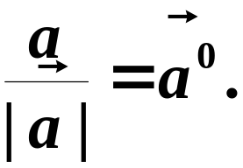

0.2.4 两个向量的平行关系
注：
按照向量与数的乘积的规定，
上式表明：一个非零向量除以它的模的结果是一个与原向量同方向的单位向量.

Slide 19







思考2如下问题：在坐标轴 x 轴上任取两点 A,B 其在该轴上坐标
分别为 ， 为与x轴同向的单位向量，则向量
a.
b.
c.
d.

Slide 20









例2 设 均为非零向量，其中任两个向量不共线，但
与 共线，
与 共线，证明
证：
与 共线，则
与 共线，则
则
故有
由于 任两个不共线，
即

Slide 21
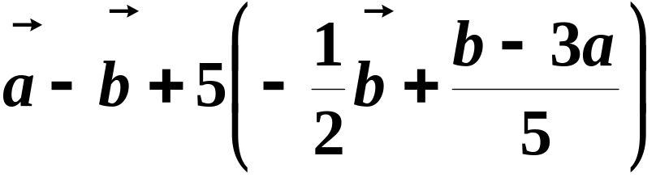
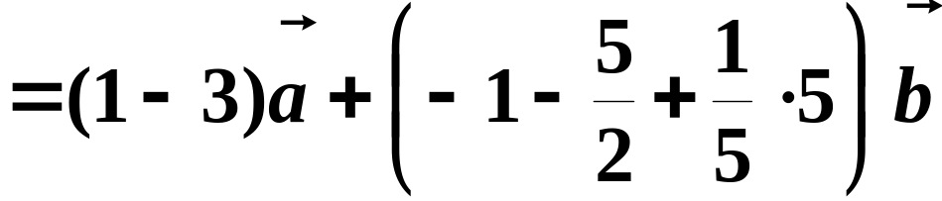
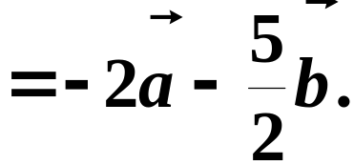
例3 化简
解

Slide 22
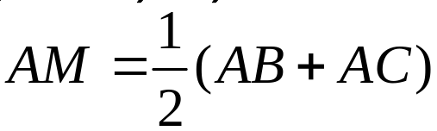




例4 设AM是三角形ABC的中线，求证：
A
证：
而
故
B
M
C
即
练习：用向量法证明：连接三角形两边中点的线段平行且等于
第三边的一半。

Slide 23
















练习 试用向量方法证明：对角线互相平分的四边形必是平行四边形.
证
与 平行且相等,
结论得证.

Slide 24

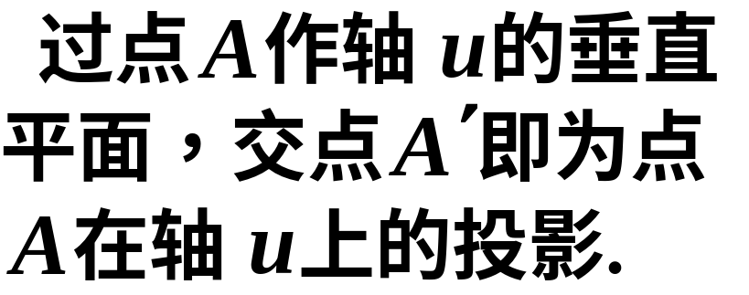


第一节 向量代数的基本知识
1.1.1 向量在轴上的投影
空间一点在轴上的投影

Slide 25








空间一向量在轴上的投影
有向线段 的值 为：
1）若 与u轴同向,则
2）若 与u轴反向,则

Slide 26



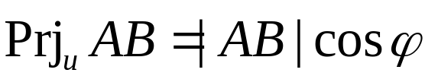







关于向量的投影定理（1）
向量 在轴u上的投影等于向量的模乘以该向量与
u轴的夹角的余弦.
证

Slide 27
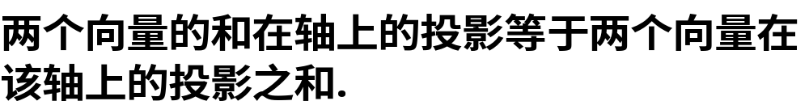
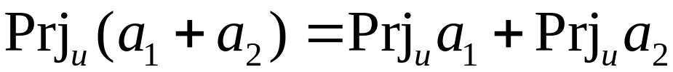





关于向量的投影定理（2）
（可推广到有限多个）

Slide 28
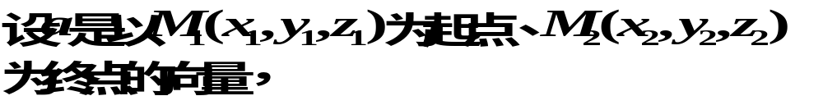








1.1.2 向量在坐标轴上的分向量与向量的坐标
z
P
N
y
x

Slide 29
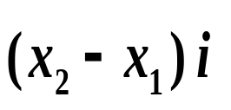
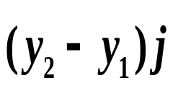
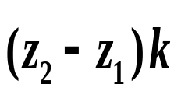
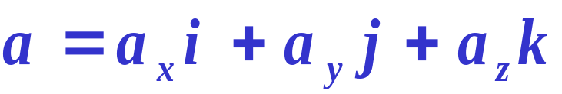


z
向量在 轴上的投影
向量在 轴上的投影
向量在 轴上的投影
P
N
y
x

Slide 30
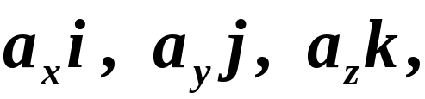
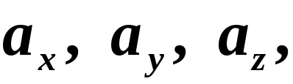
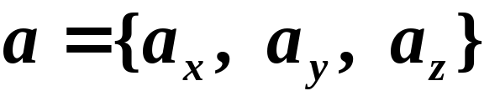

按基本单位向量的坐标分解式：
在三个坐标轴上的分向量：
即:向量在各坐标轴上的投影,为数值
向量的坐标：
向量的坐标表达式：
特殊地：

Slide 31
练习1：一向量的终点为B(2,-1,7), 它在x，y，z轴
上的投影依次为4，-4，7，则该向量起点A坐标为（ ）
a. (-2,3,1) b.(2,3,0) c.(-2,3,0) d.(-2,-3,0)

Slide 32
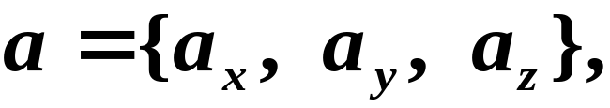
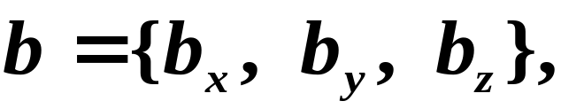
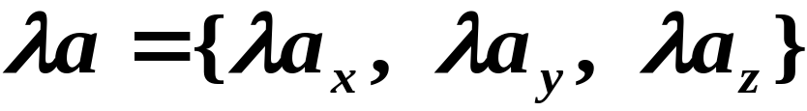
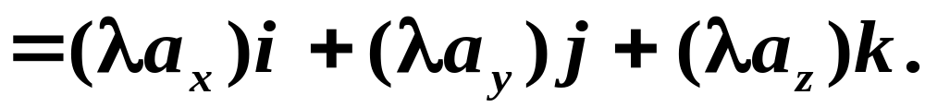
向量的加减法、向量与数的乘法运算的坐标表达式

Slide 33
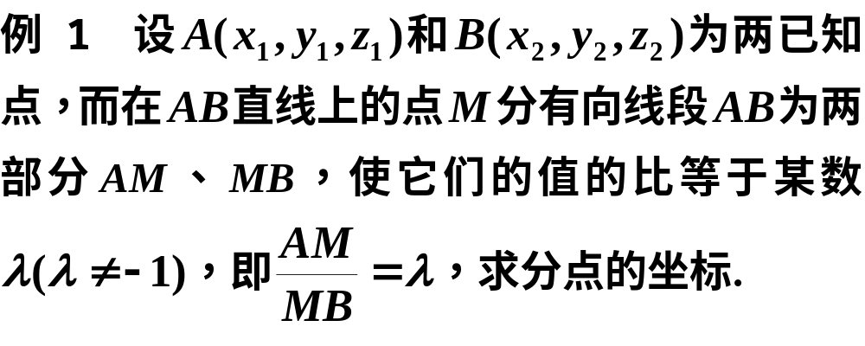








解
设
为直线上的点，

Slide 34



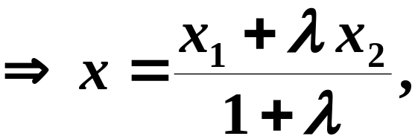


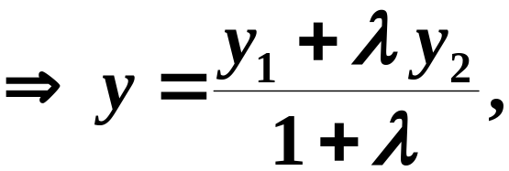


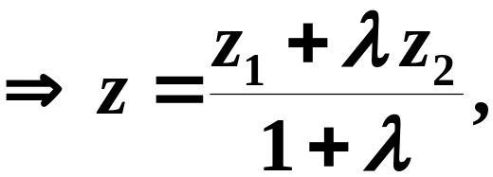


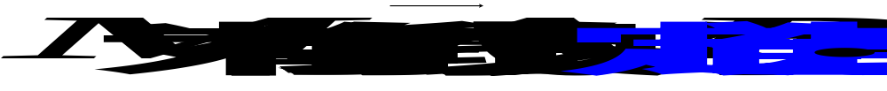
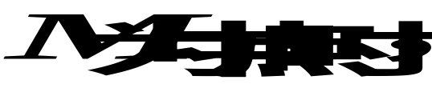
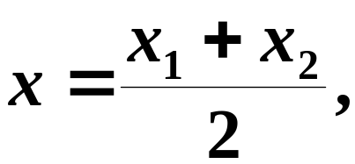
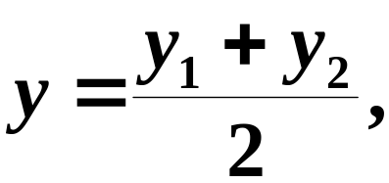

由题意知：

Slide 35





练习2：已知点A(3，2，-1)和点B(7，-2，3)，取点M
使AM=2MB，则向量 ( )
a.
b.
c.
d.

Slide 36













1.1.3 向量的模与方向余弦的坐标表示式
两向量的夹角：
非零向量 的方向角：
非零向量与三条坐标轴的正向的夹角称为方向角.

Slide 37





由图分析可知
向量的方向余弦
方向余弦通常用来表示向量的方向.
向量模长的坐标表示式

Slide 38







向量方向余弦的坐标表示式
当 时，
方向余弦的特征
特殊地：单位向量的方向余弦为

Slide 39










小结：
坐标分解式
坐标表达式
其中：

Slide 40



练习3: 设向量 的起点坐标为(2,1,7),
则 ( )
a. 的终点为（4，-2，1）
b. 的长为6
c. 与 y 轴的夹角为
d. 在z 轴的投影为5

Slide 41






解
所求向量有两个，一个与 同向，一个反向
或为

Slide 42
















解

Slide 43





解

Slide 44


练习4：已知点 是 的终点，向量
与 满足
则 在各个坐标轴上的投影为（ ）
a.-9,12,11
b.9,-12,11
c.11,-13,8
d.-11,13,8

Slide 45












例6 已知 与 共线，且与z轴构成
锐角， ，求 的坐标
解
与 共线，则
由 ，知
而
故
即

Slide 46









练习题
思考题解答
对角线的长为

Slide 47
小结
向量在轴上的投影与投影定理.
向量在坐标轴上的分向量与向量的坐标.
（注意分向量与向量的坐标的区别）
向量的模与方向余弦的坐标表示式.

